Slide 1
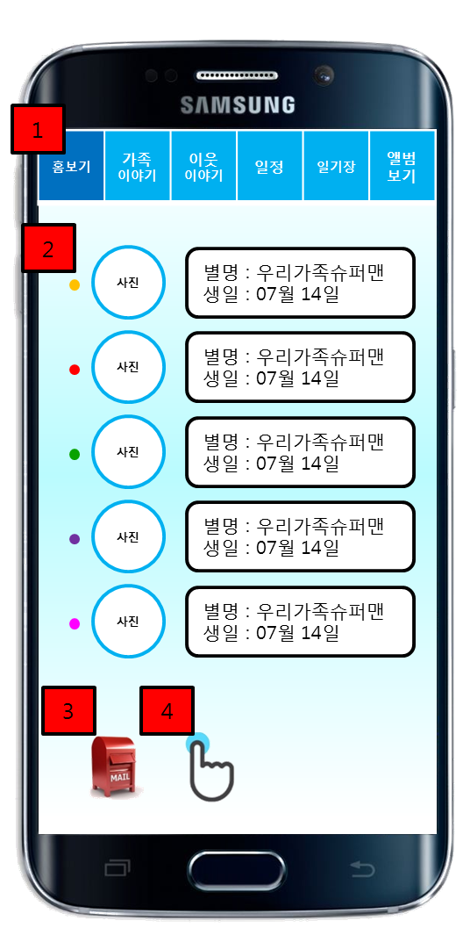
화면ID | App_UC042_#1 | 화면제목 | 홈 보기
페이지경로 : App_UC002_#1 에서 로그인 버튼 클릭 |  |  | Description (장재영)
 |  |  | 1 | 홈보기 버튼을 클릭하면 서버로부터 가족프로필 정보를 읽어온다
 |  |  | 2 | 가족 프로필을 클릭하면 으로 이동하여 개인 프로필 화면을 제공하다.
 |  |  | 3 | 사랑의 우체통 버튼을 클릭하면 우체통 화면으로 이동하여 우체통을 확인 할수 있다.
 |  |  | 4 | 콕콕 버튼을 클릭하면 콕콕 서비스 화면이 제공된다
 |  |  | 5 | 기타 버튼을 클릭하면 서버로부터 기타 메뉴에 대한 정보를 읽어온다. 기타 메뉴를 볼 수 있는 화면으로 전환된다.
5
홈보기 | 가족 이야기 | 이웃 이야기 | 일정 | 일기장 | 앨범 보기 | 기타
1
2
3
4
5
6
7
8
9
10

Slide 2
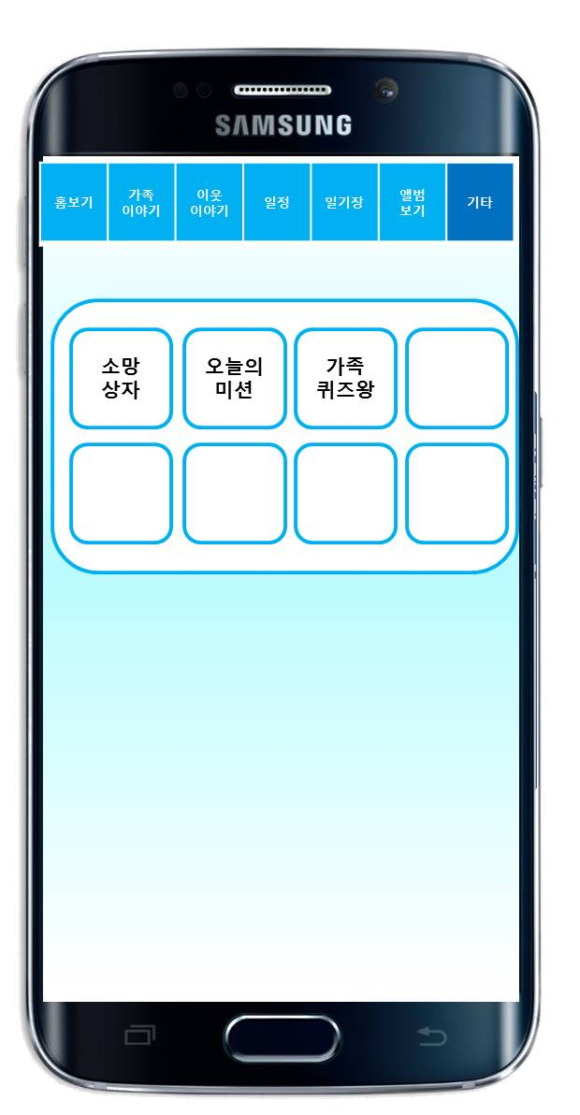
화면ID | App_UC042_#2 | 화면제목 | 기타 메뉴화면
페이지경로 App_UC042#1에서 기타 버튼 클릭 |  |  | Description
 |  |  | 1 | 클릭할 시, 해당 서비스에 대한 요청을 서버로 전송하고, 서비스 화면으로 이동한다.
 |  |  | 2 | 소망상자 클릭시, 소망상자에 관한 서비스를 이용할 수 있는 화면으로 이동한다.
1
2

Slide 3
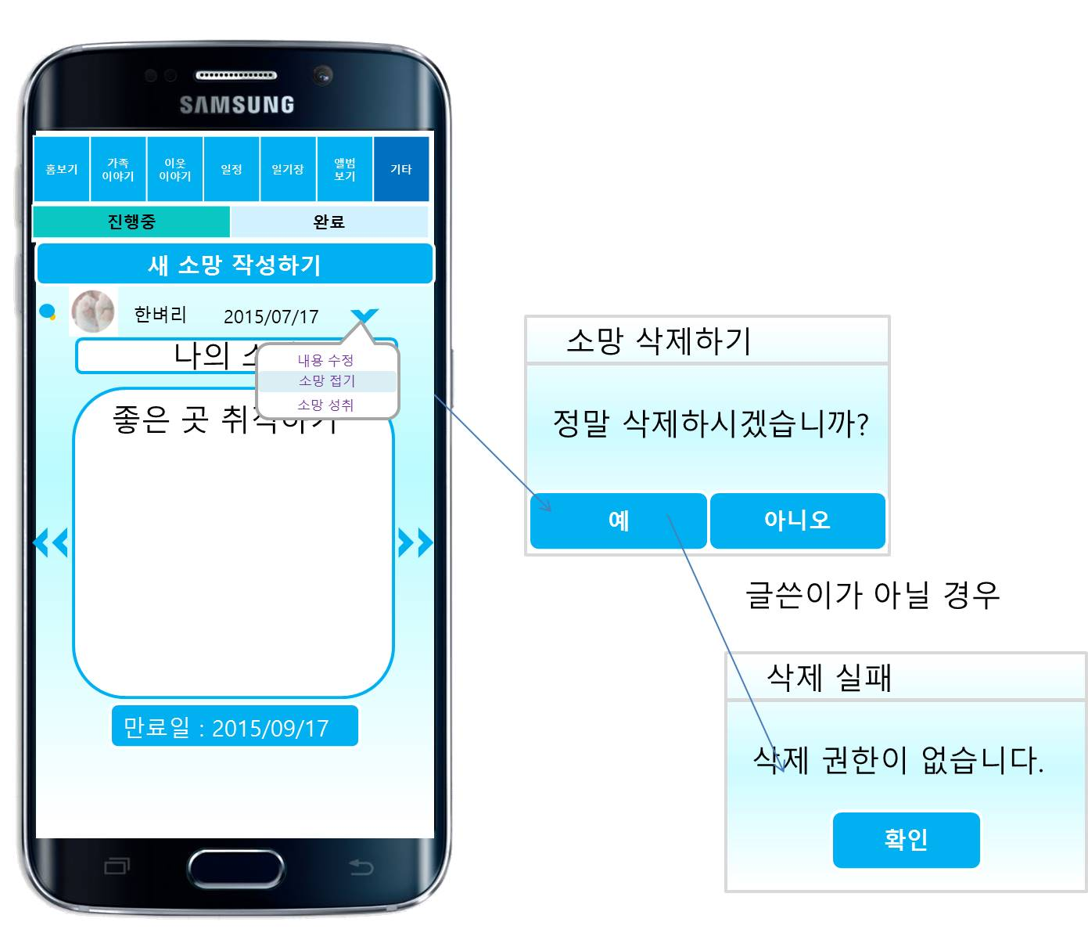
화면ID | App_UC042_#3 | 화면제목 | 소망상자
페이지경로 App_기타_#1에서 소망상자 버튼 클릭 |  |  | Description
 |  |  | 1 | 클릭할 시 클릭한 소망목록에 대한 요청을 서버로 전송하고, 클릭한 항목에 따른 소망 목록을 보여준다.
 |  |  | 2 | 클릭할 시, 사용자 정보와 소망 작성 페이지에 대한 요청을 전송하고 새 소망을 작성할 수 있는 App_소망상자_#2 화면으로 이동한다.
 |  |  | 3 | 클릭 시, 작성된 소망 글에 대한 관리 목록을 볼 수 있다.
 |  |  | 4 | 클릭할 시, 사용자 정보와 내용 수정 페이지에 대한 요청을 전송하고 현재 소망 글을 수정할 수 있는 App_소망상자_#3 화면으로 이동한다.
 |  |  | 5 | 클릭할 시, 정말 삭제할 것인지 여부를 묻는 다이얼로그를 나타낸다. 예 선택시, 사용자에 대한 정보와 해당 소망 글애 대한 정보, 그리고 삭제 요청을 서버에 전송한다. 그리고 해당 소망 글이 삭제된다.
1
2
3
4
5
6
7
8

Slide 4
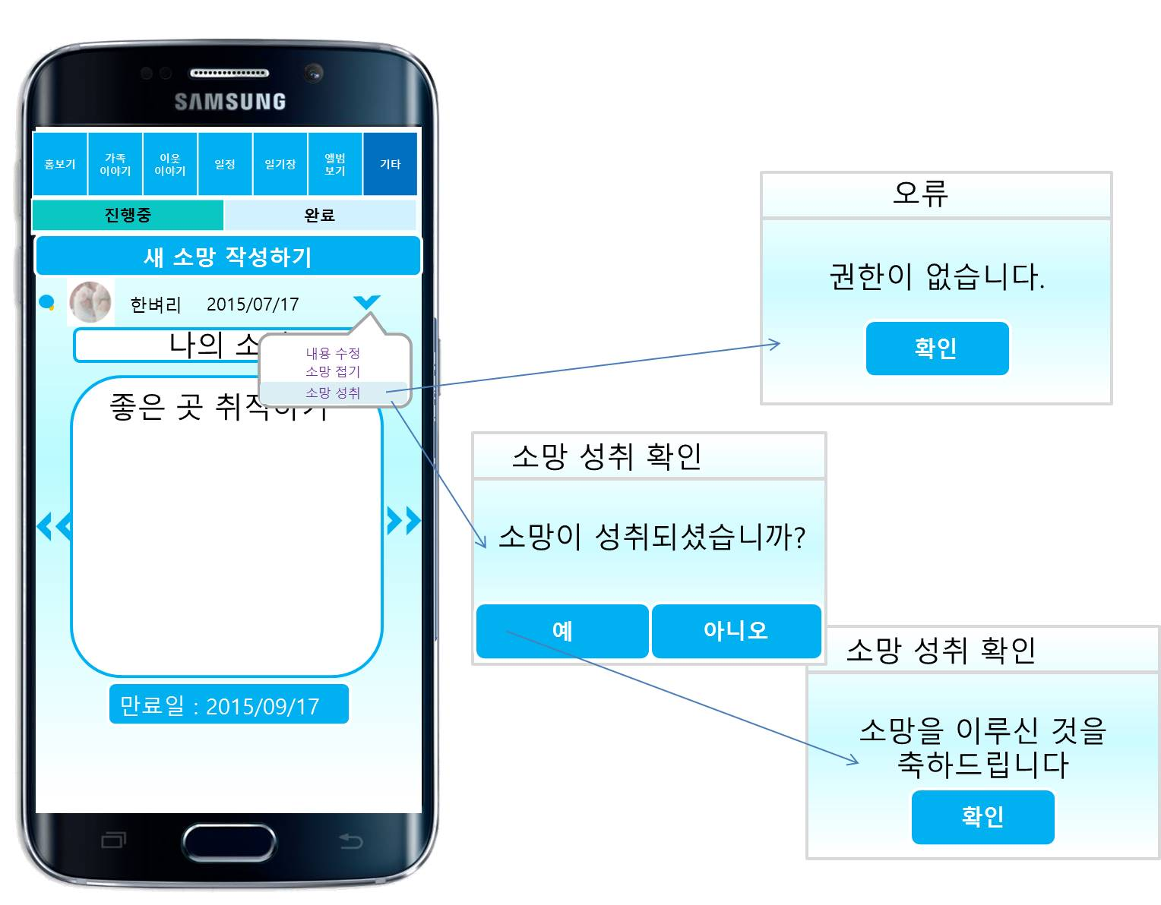
화면ID | App_UC042_#3 | 화면제목 | 소망상자
페이지경로 App_UC042_#2에서 소망상자 버튼 클릭 |  |  | Description
 |  |  | 6 | 클릭할 시, 사용자에게 소망 성취 확인을 묻는 다이얼로그가 나타난다. 예 클릭시, 사용자 정보와 해당 소망글에 대한 정보를 서버에 전달하고, 소망 성취 확인 다이얼로그가 나타난다.
 |  |  | 7 | 클릭할 시, 현재 글로부터 바로 다음에 작성된 소망글에 대한 요청을 서버에 전송하고, 다음 소망글에 대한 정보가 화면에 나타난다.
 |  |  | 8 | 클릭할 시, 현재 글로부터 바로 이전에 작성된 소망글에 대한 요청을 서버에 전송하고, 이전 소망글에 대한 정보가 화면에 나타난다.
6
7
8

Slide 5
화면ID | App_UC042_#4 | 화면제목 | 소망상자 오류
페이지경로 App_UC042_#2에서 소망상자 버튼 클릭 |  |  | Description
 |  |  | 1 | [사용자가 작성한 소망글이 아닐 경우] 권한이 없다는 오류 다이얼로그가 나타난다.
1

Slide 6
화면ID | App_소망상자_#1 | 화면제목 | 소망상자 완료
페이지경로 App_기타_#1에서 소망상자 버튼 클릭 |  |  | Description
 |  |  | 1 | 소망 완료시, 소망 성취 확인 다이얼로그가 나타난다. 확인 클릭하면 진행중이던 소망이 완료 목록에 이동했다는 것을 확인할 수 있다.
1

